Slide 1

Notes:
Til deg som arrangerer:
Ønsker dere å gjøre endringer, ber vi om at dere tar kontakt med Kirkens Nødhjelp i forkant av konserten.
Kreditering: Foto: Håvard Bjelland og Håvard Hovdhaugen (slide 5) Kirkens Nødhjelp Ide og tilrettelegging: Bente Hjertenæs (Jmf. Åndsverkloven)
Det er viktig å ha så lite «mellomsnakk» som mulig. Artister kan presenteres helt kort – om nødvendig. Det er viktig å tenke gjennom hvordan, og når de ulike artistene skal «rigge seg til» på en slik måte at det ikke skaper for mye uro og tar for mye tid.
Tenk dramaturgi, flyt og god planlegging!
TEKSTLESER B:
Velkommen til fastekonsert.
Faste er en tid for handling og bønn. En tid for å løfte blikket og spørre “Hva vil du jeg skal gjøre for deg?”
I dag skal du få møte litt av Kirkens Nødhjelp sitt arbeid.
Sammen med våre partnere redder vi liv og forandrer verden.
Du skal få høre historier om nød og håp, og om menneskers kraft til å overleve.
Vi løfter fram uretten, og krever rettferdighet.
Ved handling og bønn skaper vi endring!

Slide 2
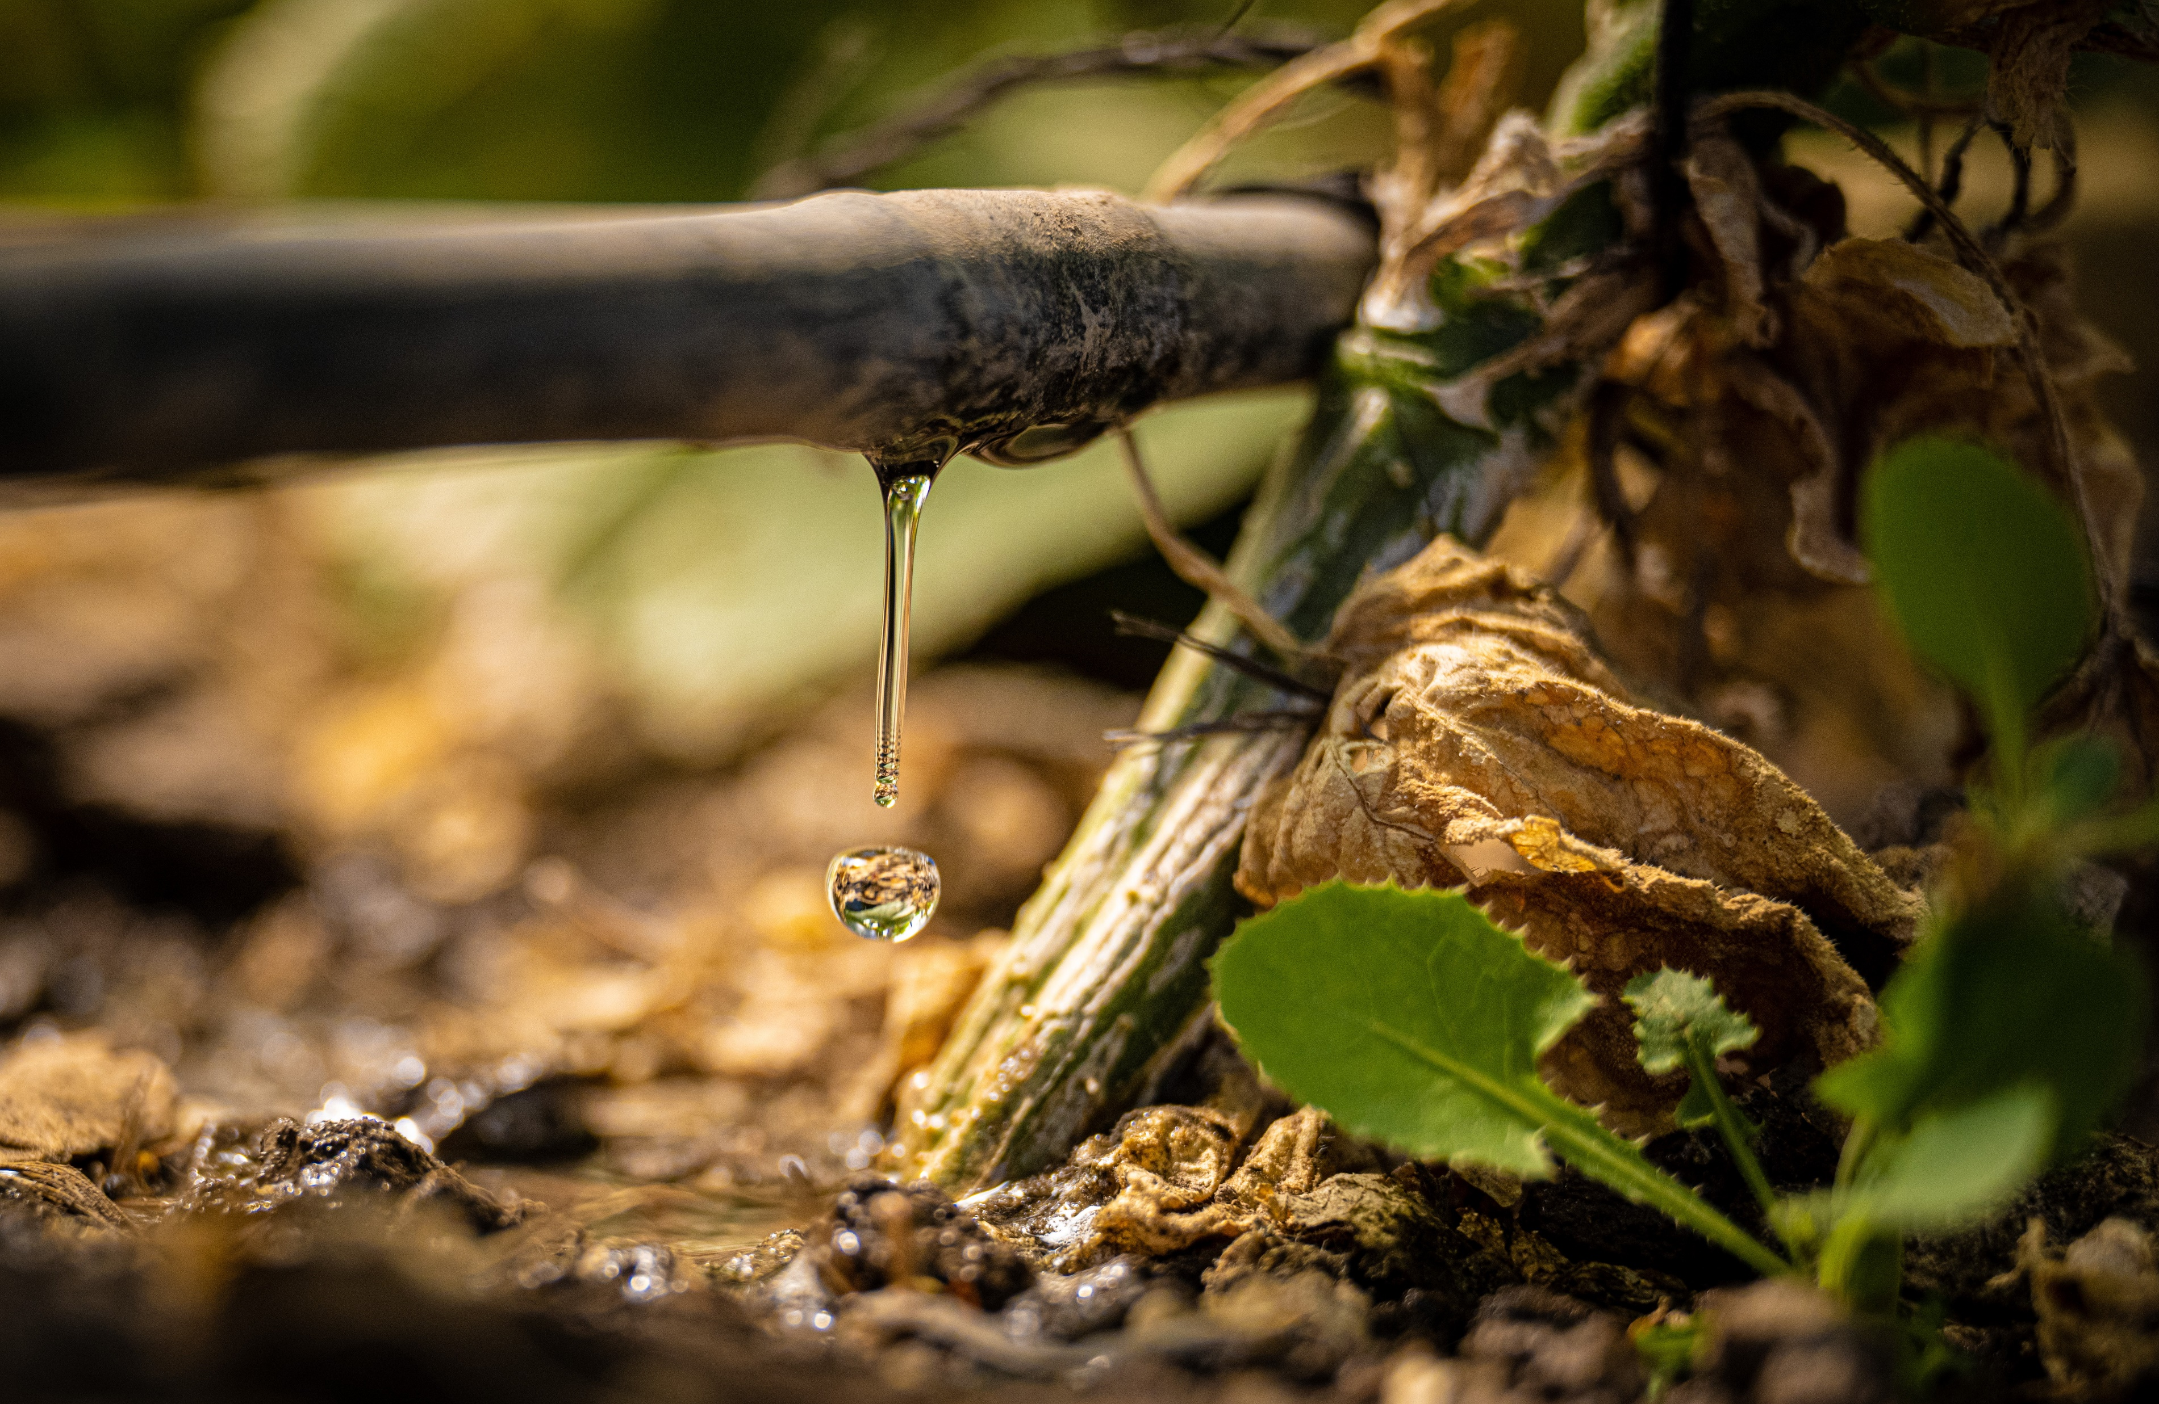
Håp i en
dråpe
vann
Foto: Håvard Bjelland
Notes:
TEKSTLESER A:
Håp i en dråpe vann
TEKSTLESER B:
Vann er kilde til både katastrofe og liv.
For mye regn og for lite regne er like ille.
Flom som ødelegger og river med seg avlinger, hus og folk. Tørke som setter stopp for all vekst og alt liv.
Alt som lever trenger vann; i rett tid og i rett mengde.
En dråpe vann på et frø kan starte et håp om mat, trygghet og verdig liv.
Vann er helt sentralt i alt Kirkens Nødhjelp sitt arbeid.
Vi ser hver dag at det er: «Håp i en dråpe vann.»

Slide 3
Notes:
Muskkinnslag nr 1
Rolig musikk

Slide 4
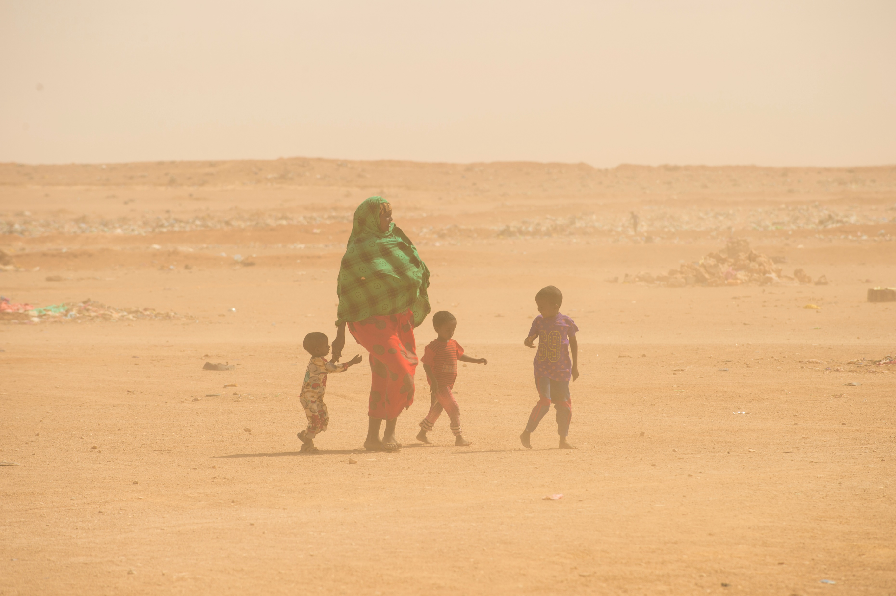
Fortsatt lærer
vi barna
våre at
morgendagen
er deres
Foto: Håvard Bjelland
Notes:
TEKSTLESER A:
Fortsatt lærer vi barna våre at morgendagen er deres.
TEKSTLESER B:
Garowe i Somalia.
Det har ikke regnet skikkelig på fire år. Fire år uten en dråpe regn.
Først dør avlingene, så dør husdyrene, og før menneskene dør legger de på flukt.
Flykter fra tørke og sult.

Slide 5
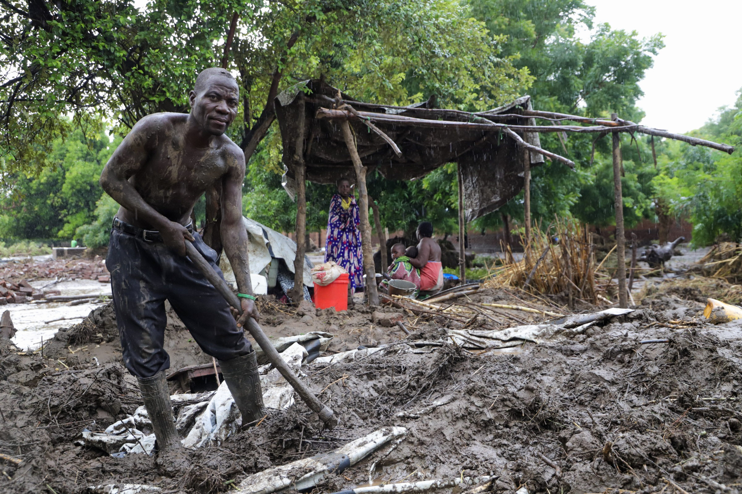
Det tar timer å rive ned,
og år å bygge opp
Foto: Håvard Hovdhaugen
Notes:
TEKSTLESER A:
Det tar timer å rive ned, og år å bygge opp.
TEKSTLESER B:
«I løpet av minutter mistet vi alt», forteller Damison Chimkwawa.
«Alt gikk så fort. Vi fikk ingen forvarsler før vinden feide over oss og gjørma dekket alt. Huset er borte, nesten alt vi eide er borte og maisavlingen er totalt vasket bort. Vi har mistet alt!»
Folk i Malawi har måtte venne seg til at stormene er hardere og mer uforutsigbare enn før, men denne gangen gikk det virkelig galt. Den tropiske stormen «Ana» feide over sørlige Malawi i januar 2022.
100 000 ble hjemløse i løpet av få timer.
På kort tid var Kirkens Nødhjelp i gang med å dele ut vannkanner, myggnett, såpe og preseninger.
Det tar timer å rive ned, og år å bygge opp.

Slide 6
Notes:
Musikkinnslag nr 2
«Sint» musikk

Slide 7
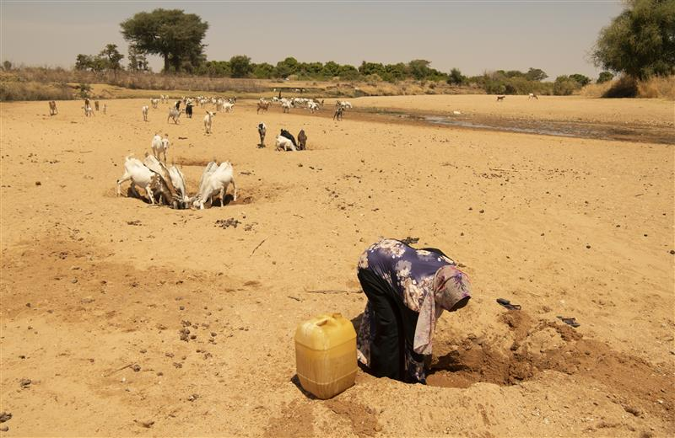
Dråpe for
dråpe løfter jeg
håp opp av sanden
Foto: Håvard Bjelland
Notes:
TEKSTLESER A:
Jeg spurte etter håpet. Ville jeg finne det om jeg gravde dypt nok?
Dråpe for dråpe løfter jeg håp opp av sanden.
TEKSTLESER B:
To timer på eselryggen hver eneste dag for å hente vann.
Drikkevannet må hun grave frem fra et tørt elveleie som hun deler med geitene.
Vannet er forurenset.
«I fjor kom det så mye regn at det ble flom, og avlingene våre gikk tapt. Nå er alt tørt, og det er umulig å plante frø,» sier Habiba Adam Adam.
Hun synes livet er tøft.
«Jeg skulle ønske vi hadde rent vann. Det hadde spart oss for mye arbeid og mange sykdommer», sier hun.
Ingen vet lenger når regnet kommer. Det inntørkede elveleiet er eneste vannkilden i landsbyen. På det varmeste er det 45 grader. Hun må grave èn meter ned for å finne vann – dypere og dypere for hver gang.

Slide 8
Jesaja kap. 58 vers 5-8
Notes:
OBS! Her er teksten til A og B fordelt på to slide.
TEKSTLESER A:
Vi hører fra Jesaja kapittel 58 og versene 5 til 8:
Se, når dere faster, blir det strid og trette og slagsmål med urettferdige never.
Dere faster ikke slik i dag at stemmen deres kan høres i det høye.
Er dette den fasten jeg har valgt,en dag da mennesket plager seg selv, bøyer hodet som et siv og legger seg i sekk og aske?
Kaller du dette for faste og en dag etter Herrens vilje?

Slide 9
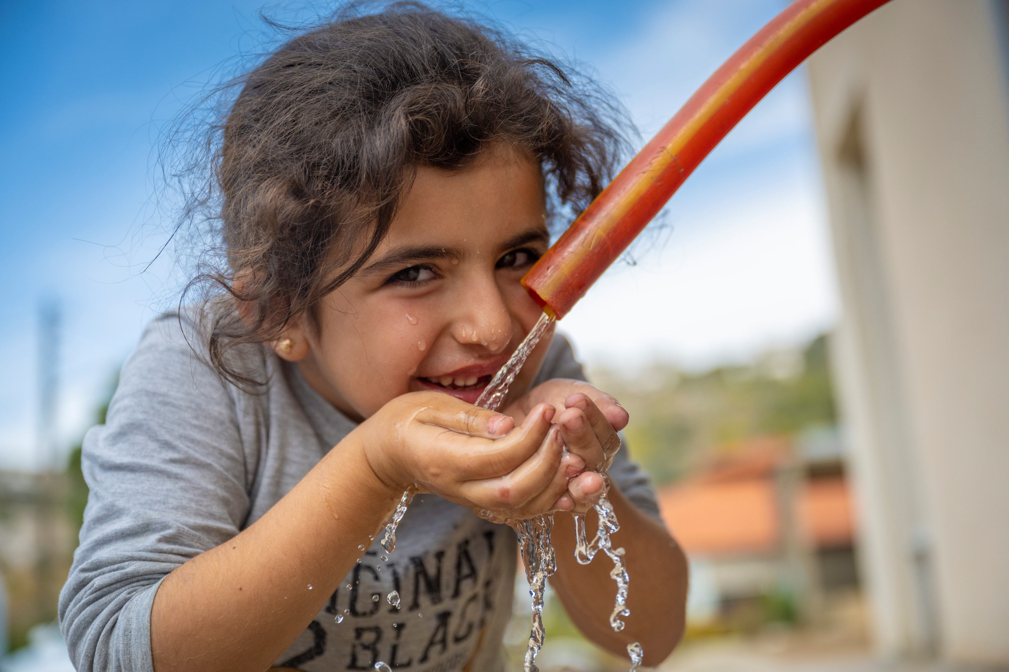
Dette er
fasten jeg
har valgt
Foto: Håvard Bjelland
Notes:
TEKSTLESER B:
Nei, dette er fasten jeg har valgt:
å løse urettferdige lenker,
sprenge båndene i åket,
sette undertrykte fri
og bryte hvert åk i stykker,
å dele ditt brød med sultne
og la hjelpeløse og hjemløse komme i hus.
Du skal se til den nakne og kle ham,
du skal ikke snu ryggen til dine egne.
Da skal lyset bryte fram for deg som morgenrøden, brått skal helbredelsen komme.
Din rettferd skal gå foran deg og Herrens herlighet følge etter deg.

Slide 10
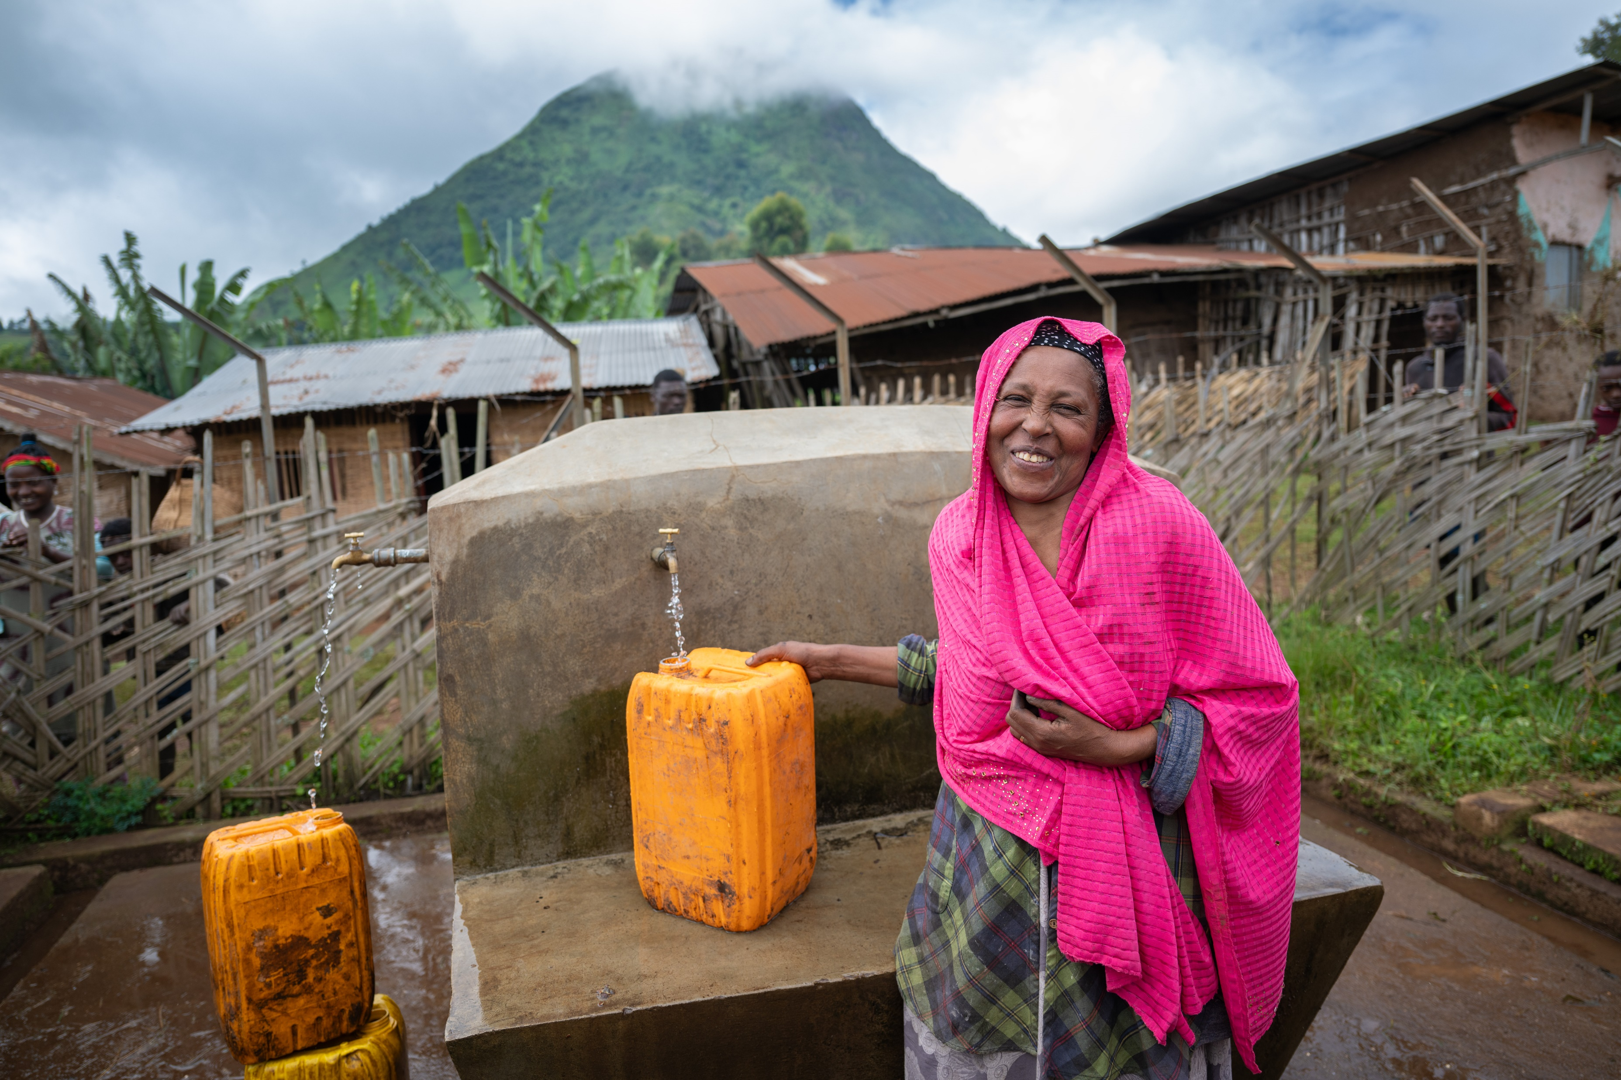
Vann forandrer
alt
Foto: Håvard Bjelland
Notes:
TEKSTLESER A:
Vann forandrer alt
TEKSTLESER B:
«Ser du det lille punktet der oppe, nesten ved skyene? Helt dit opp bar vi stein og rør i over et halvt år», smiler Gimja Kassa
Fjellene ruver over 3000 meter rundt landsbyen Woset i Etiopia.
Vannmangelen var livstruende. Kvinner og jenter måtte gå timesvis hver dag etter vann – på farlige og bratte stier.
Hele dagen gikk med til å hente vann i de gule kannene. Men nå er livet forandret!
Etter en enorm dugnadsinnsats, og assistanse fra Kirkens Nødhjelp har de vann i landsbyen.
Sju vannstasjoner som gir rent, friskt vann.
Jentene går på skole, sykdommer er utryddet, avlingene er gode og livet er godt!
Vann forandrer alt!

Slide 11
Notes:
Musikkinnslag nr 3
Håps musikk. Glade toner

Slide 12
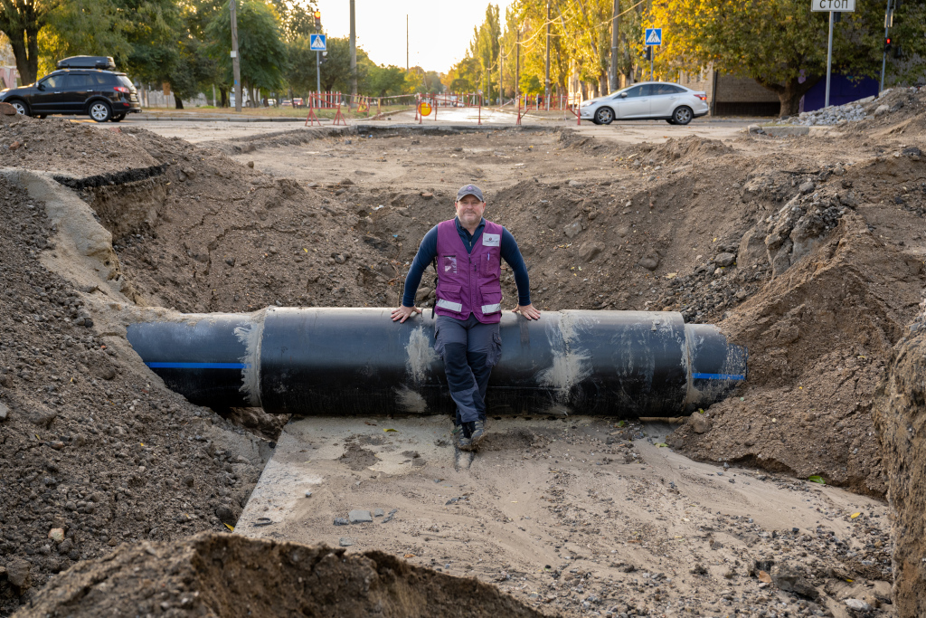
Bit for bit
Foto: Håvard Bjelland
Notes:
TEKSTLESER A:
Når bombene stilner og alle drar hjem bygger vi opp igjen – bit for bit.
TEKSTLESER B:
I 8 måneder var innbyggerne i Mykolaiv en del av frontlinjen i Ukraina.
Bombene rammet hardt.
Hovedledningen ble truffet, og 160 000 mennesker var uten vann og oppvarming.
Men alt kan fikses; særlig med gode støttespillere og partnere.
Damian Seal er koordinator i Kirkens Nødhjelp og godt fornøyd med at innbyggerne igjen har trygt vann og varme hus.

Slide 13
Notes:
ALLSANG
Vi anbefaler å synge
«Se, mørket vinner aldri over lyset» Tekst og melodi Sindre Skeie 2012
Dette er fastesangen som Sindre Skeie skrev til Kirkens Nødhjelp og fasteaksjonen i 2012. Sangen har 7 vers; ett for hver uke i fastetiden. Hvis menigheten bruker fastelys i regnbuefarger kan dere tenne lysene mens sangen synges. Tenn det antallet lys som samsvarere med den fasteuken konserten holdes. Syng gjerne alle versene; uansett uke.
Sangen finner dere neders på denne linken: https://www.fasteaksjonen.no/regnbuebonn/

Slide 14
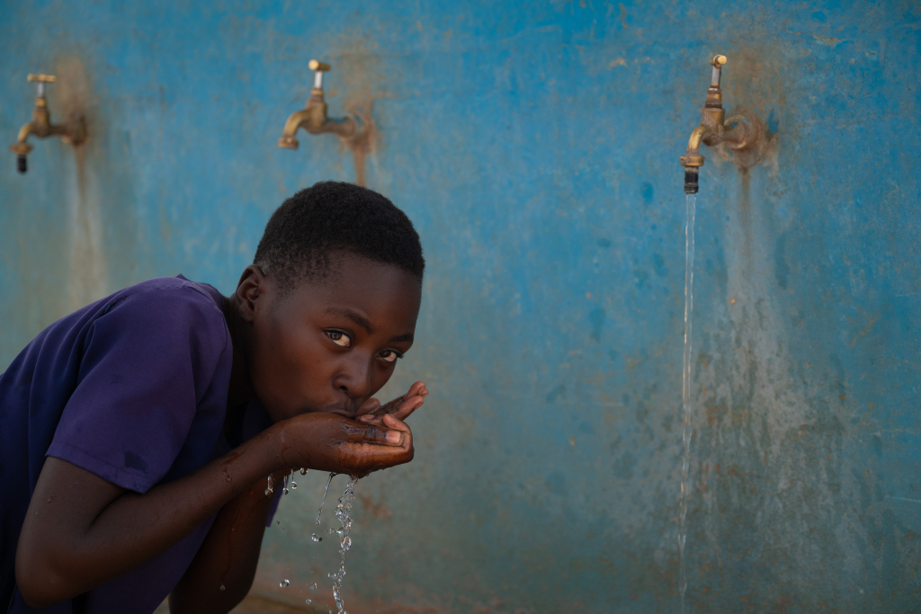
…så jeg kan hjelpe andre!
Foto: Håvard Bjelland
Notes:
TEKSTLESER A:
«Drømmen min er å bli sykepleier, så jeg kan hjelpe andre»
TEKSTLESER B:
Drømmen er oppnåelig.
Prevencia og vennen hennes går nå på skole, de holder seg friske og spiser godt.
Det er ingen selvfølge i det tørkerammede Zambia.
En langvarig tørke i hele 2024 rammet hardt. Avlinger kolapset og folk sultet
Men i landsbyen til Prevencia har de klart seg – takket være tilgang til vann og klimasmart jordbruk.
Med solcelledrevet vannpumpe, borehull og vanntanker er de ikke lenger avhengige av regnet, som ikke kommer.

Slide 15
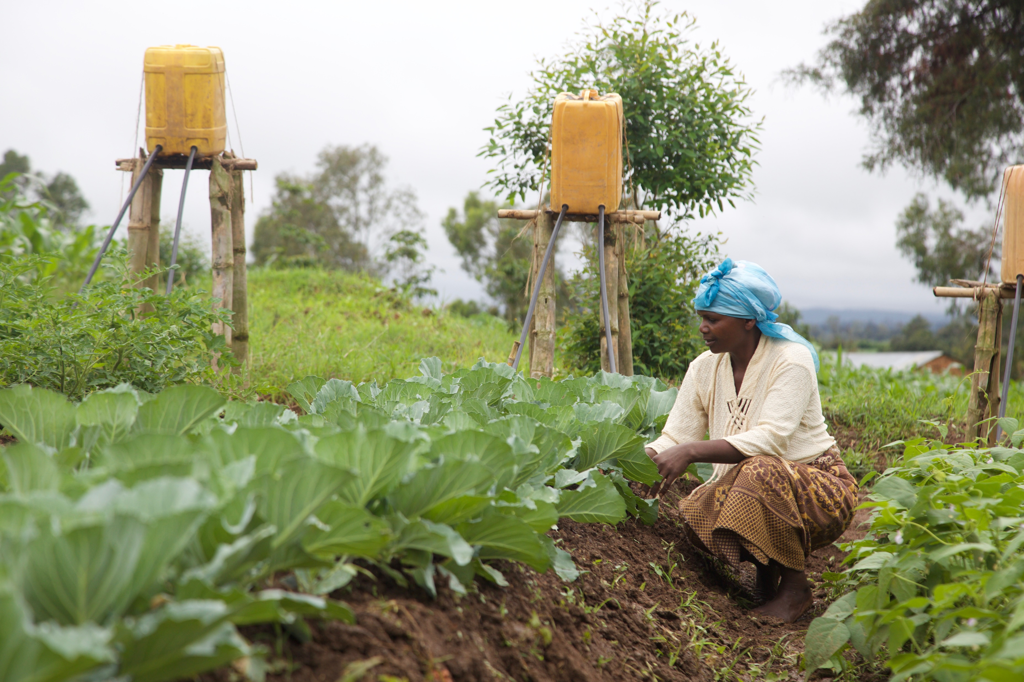
Drypp,
drypp,
drypp..
Foto: Håvard Bjelland
Notes:
TEKSTLESER A:
Drypp, drypp, drypp. ....
Plantene får vann, bonden får avling og tørketiden er ikke lenger like truende.
TEKSTLESER B:
En slange med hull, robuste såkorn, næringsrik gjødsel og opplæring fra en agronom.
Disse enkle grepene utgjør forskjellen mellom 1 dårlig, og 3-4 gode avlinger i året.
Vannet treffer akkurat der planten står, og når vann er mangelvare er det oppskriften på suksess.
Zambia, Tanzania, Malawi og mange andre steder får nå småbønder mulighet til å møte endringene i klima med mye større motstandskraft.
Sammen forandrer vi – det er håp i en dråpe vann.

Slide 16
Notes:
Musikkinnslag nr 4
Dette er siste musikalske post.
Her kan gleden over at vi kan forandre verden slippes fri!

Slide 17
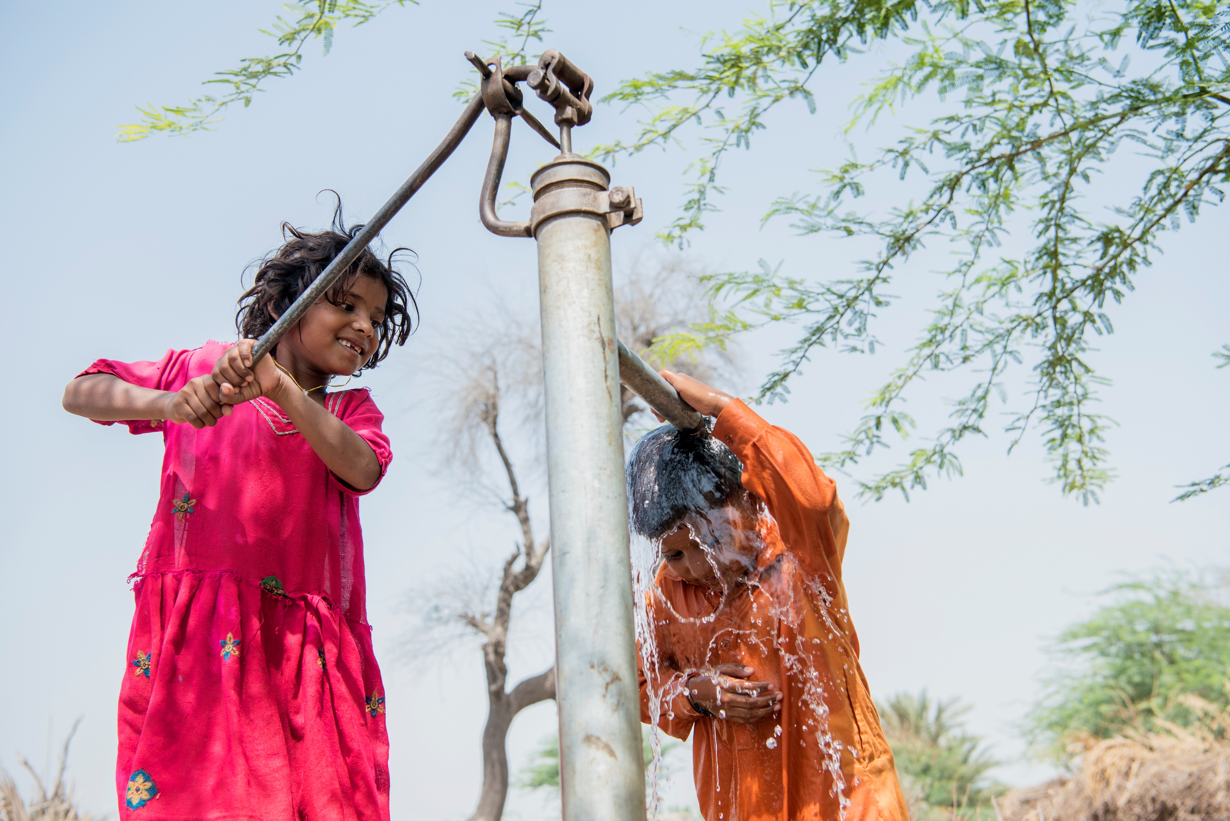
Husker du at du puttet på
den pengen
i den bøssa
og tenkte
jaja en dråpe i havet
så ble det plutselig
en brønn
Tekst: Trygve Skaug Foto: Håvard Bjelland
Notes:
TEKSTLESER A:
Husker du at du puttet på
Den pengen
I den bøssa
Og tenkte
Jaja en dråpe i havet
Så ble det plutselig
En brønn
TEKSTLESER B:
…….
TIL ARRANGØR:
Her er det opp til konsert arrangør/menighet hva som skal sies:
Takke for i kveld – takke artister – takke alle som kom – Gi informasjon om hvordan publikum kan være med å støtte arbeidet videre
MULIGE UTFORDINGER/VEIEN VIDERE:
Gi penger via VIPPS/ SMS eller kontanter ved utgangen
Oppfordre til å melde seg som bøssebærer ved utgangen
Ta med Kirkens Nødhjelp-magasinet hjem – dele ut ved utgangen

Slide 18

Gi et liv med rent vann!
Vipps til 2426 eller
SMS VANN til 2426 (300 kr)
Takk for at du støtter Kirkens Nødhjelp
Notes:
LA STÅ - Til alle har forlatt kirken.

